Slide 1
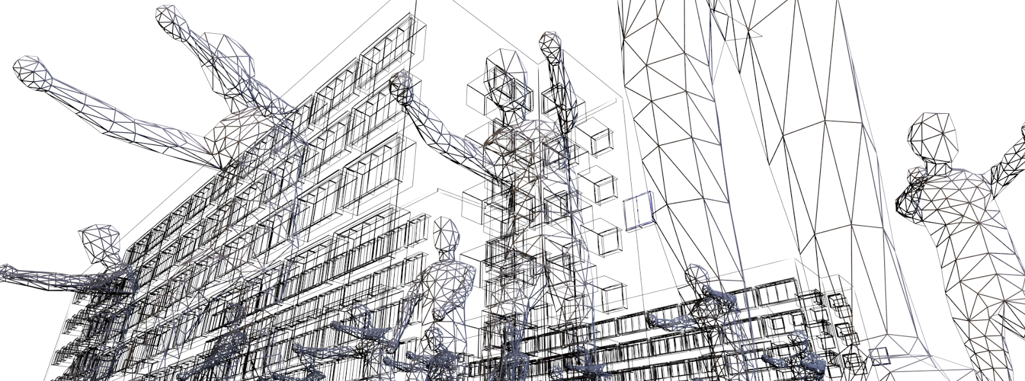
Strahov Survival
Design dokument

Slide 2
Kdo jsme (Tým 14!)
Matyáš Skalický
Team leader, Developer
Pavel Matyáš
Developer
Pavel Štíbal
Developer
Petr Štibinger
Lead 3D artist
Developer

Slide 3
Hlavní myšlenka hry
V Praze došlo v roce 2018 kvůli slabé úrodě chmele pivo.
Poslední zásoby se nacházejí kde jinde, než na vysokoškolských kolejích ČVUT na Strahově
Pomoz strahovským domorodcům ubránit svých pár posledních pivních soudků v této nářezové survival akci
STRAHOV SURVIVAL = tower defence + hack‘n‘slash em

Slide 4
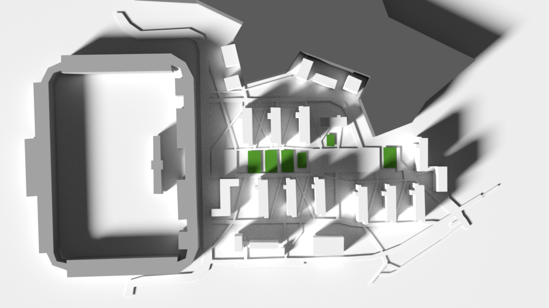
Herní svět

Slide 5
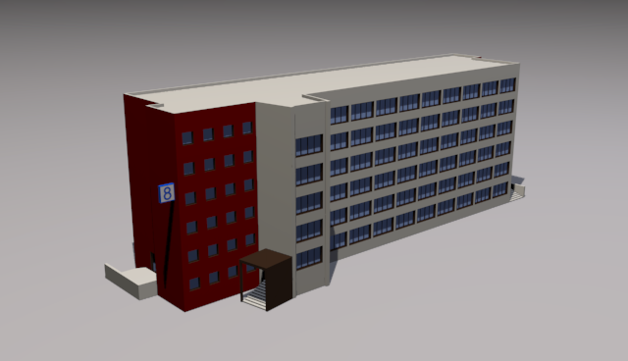
Herní objekty - budovy bloků a další budovy
Každý blok má skript, díky kterému si pamatuje množství piva na bloku. Poté, co pivo dojde, se blok zbortí.

Slide 6
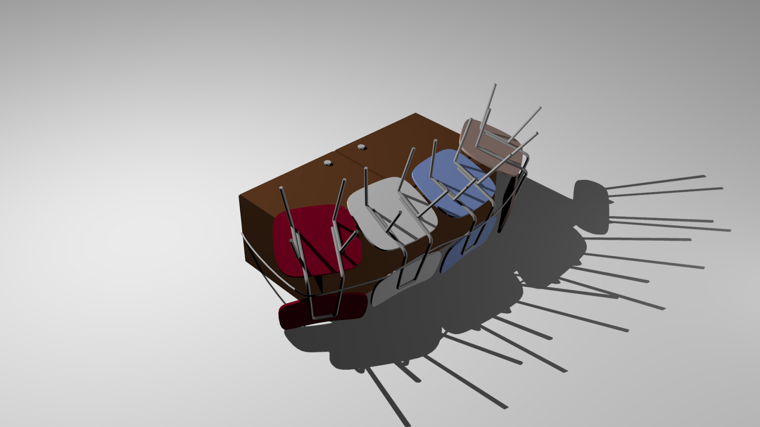
Herní objekty - překážky

Slide 7
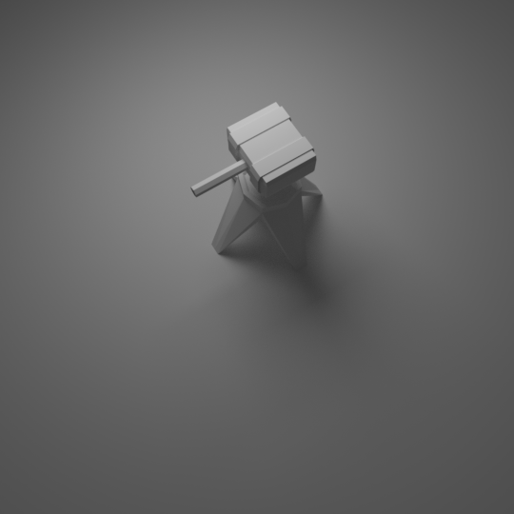
Herní objekty - turrety
Různé druhy turretů
Liší se podle damage
Liší se cenou
Liší se dostřelem
Například
Vrhač kostek
Sniper turret
Granátomet na pivní plechovky,..

Slide 8
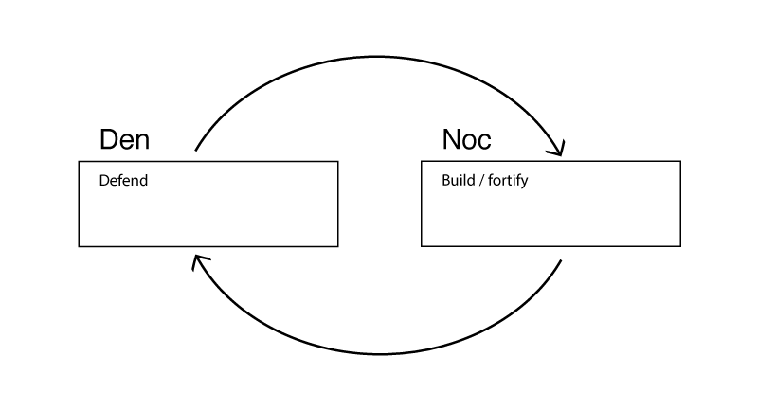
Herní mechanika

